Slide 1
CHỦ ĐỀ G HƯỚNG NGHIỆP VỚI TIN HỌC GIỚI THIỆU NHÓM NGHỀ THIẾT KẾ VÀ LẬP TRÌNH BÀI 1 NHÓM NGHỀ THIẾT KẾ VÀ LẬP TRÌNH

Slide 2
Theo em, vì sao nghề thiết kế và lập trình đang được nhiều bạn trẻ yêu thích tin học ưu tiên lựa chọn?

Slide 3
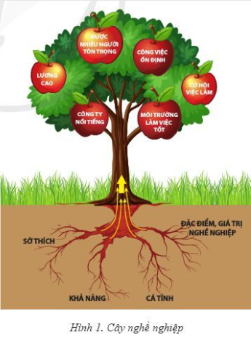
- Định hướng, lựa chọn nghề nghiệp cho tương lai là việc rất quan trọng
- Dựa trên khả năng, cá tính, sở thích và nguyện vọng của bản thân kết hợp với đặc điểm ngành nghề

Slide 4
1. Mô tả nhóm nghề thiết kế và lập trình
Em đã nghe tới cụm từ “lập trình viên” chưa? Em hãy trình bày những hiểu biết, suy nghĩ, cảm nhận của em về “lập trình viên”

Slide 5
1. Mô tả nhóm nghề thiết kế và lập trình
Vài nét sơ lược về phát triển phần mềm
- Phát triển phần mềm là công việc của nhóm nghề thiết kế và lập trình, đó là quá trình tạo ra sản phẩm phần mềm máy tính để đáp ứng nhu cầu của một cộng đồng người dùng.

Slide 6




- Các công đoạn chính:
Kiểm thử phần mềm
Thiết kế phần mềm
Phân tích hệ thống
Lập trình

Slide 7
Lưu ý:
Khi xây dựng một phần mềm nhỏ thì một người có thể làm tất cả các công đoạn, vừa thiết kế chương trình vừa lập trình.
Khi xây dựng các hệ thống phần mềm lớn, mỗi công đoạn của phát triển phần mềm sẽ do một nhóm chuyên biệt thực hiện

Slide 8
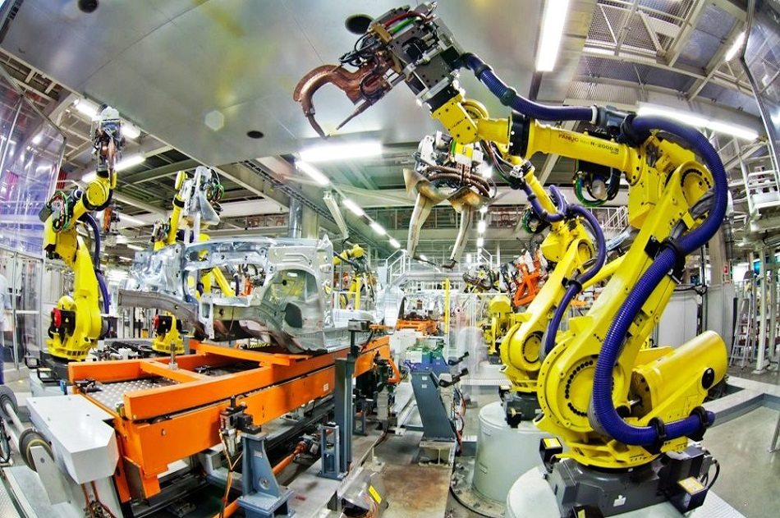
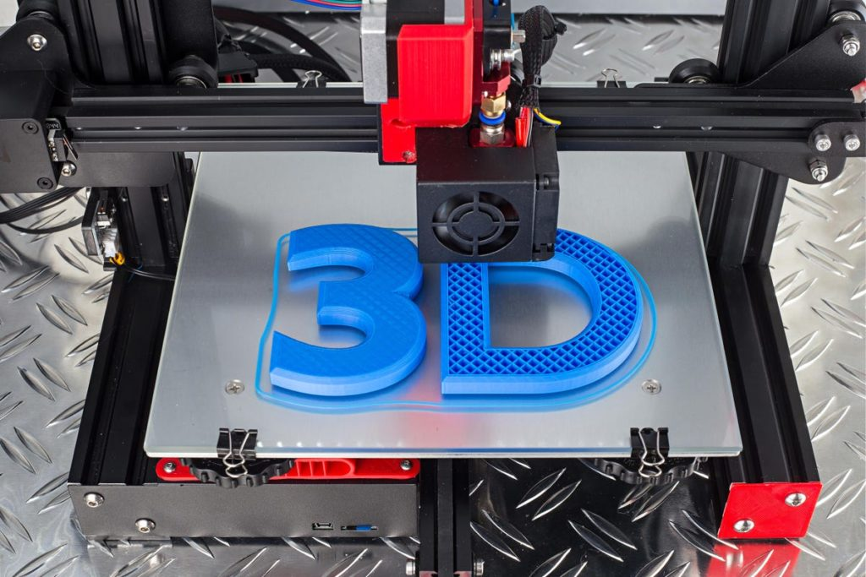
Hai loại tình huống điển hình cần phải có nguồn nhân lực phát triển phần mềm:
+ Tổ chức hoặc doanh nghiệp muốn áp dụng công nghệ số để phục vụ quản lí, sản xuất hay kinh doanh
Tự động hóa trong sản xuất
Công nghệ in 3D

Slide 9



+ Công nghệ phát triển và thay đổi làm cho các tổ chức, doanh nghiệp phải cập nhật theo xu hướng mới để tồn tại và phát triển

Slide 10
b) Thiết kế và lập trình các sản phẩm phần mềm
Phát triển phần mềm ứng dụng web
Lập trình ứng dụng web đã trở thành một lĩnh vực sôi động và có tốc độ phát triển nhanh.
Các ứng dụng web được triển khai trên nhiều lĩnh vực: chính phủ điện tử, quản trị doanh nghiệp điện tử, thanh toán điện tử, giải trí điện tử, công dân điện tử, y tế điện tử, mạng xã hội, giáo dục trực tuyến, …

Slide 11
Phát triển thương mại điện tử
Đã trở thành một phần không thể thiếu trong hoạt động kinh doanh của không chỉ các doanh nghiệp mà cả nhóm nhỏ lẻ, cá nhân

Slide 12
Thiết kế và lập trình trò chơi
- Lập trình trò chơi (lập trình game), ngành công nghiệp này ở nước ta mới chỉ dừng lại ở mức phân phối phát hành và gia công các game nước ngoài

Slide 13
Trong những năm gần đây, nhiều doanh nghiệp thành lập ra studio riêng của mình nhằm phát triển sản xuất game thuần Việt => tăng trưởng lớn về nhu cầu nhân lực ở tất cả các khâu của quá trình sản xuất game: thiết kế đồ họa game (Game Design), lập trình game (Programming), âm thanh (Audio), …

Slide 14
2. Đặc điểm lao động, yêu cầu đối với nhóm nghề thiết kế và lập trình
Với nghề thiết kế và lập trình, người lao động có rất nhiều lựa chọn việc làm:
+ Làm cho khối cơ quan nhà nước hay khối doanh nghiệp tư nhân
+ Làm cho các công ty chuyên về IT, chuyên sản xuất phần mềm hay là thành viên trong bộ phận công nghệ thông tin phục vụ hoạt động của một đơn vị nào đó.

Slide 15
- Nhóm nghề thiết kế và lập trình tạo ra những sản phẩm công nghệ thông tin đáp ứng nhu cầu phát triển xã hội, phục vụ sinh hoạt, giải trí của con người

Slide 16

Người theo nghề thiết kế và lập trình có những đặc điểm:
Khả năng tự học, sáng tạo
Tư duy logic và chính xác
Kiên trì, đam mê
Khả năng đọc hiểu tiếng Anh

Slide 17
3. Đào tạo và việc làm
Theo em những nghề thuộc nhóm thiết kế và lập trình có thể làm ở những cơ quan, tổ chức nào?

Slide 18



3. Đào tạo và việc làm
Các công ty phần mềm
Có nhiều công ty phần mềm với những quy mô khác nhau, sản xuất các loại sản phẩm phần mềm khác nhau

Slide 19

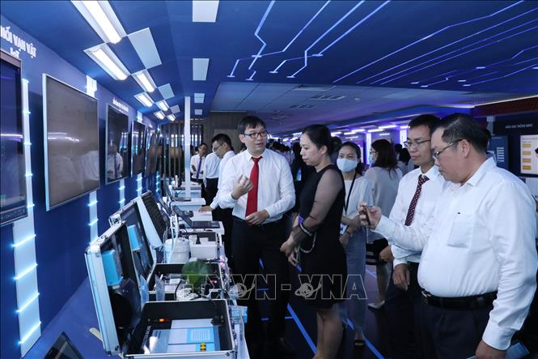

3. Đào tạo và việc làm
b) Các cơ quan nhà nước
Phát triển phần mềm để thực hiện chính quyền điện tử rất được coi trọng và đầu tư
Các nhà thiết kế và lập trình viên có cơ hội lớn làm việc ở nhiều vị trí trong các cấp chính quyền và cấp bộ ngành, chính phủ

Slide 20
3. Đào tạo và việc làm
c) Các doanh nghiệp tài chính – ngân hàng
Hệ thống tài chính là một trong những hệ thống thiết yếu, phức tạp, hàng ngày phải phân tích, thống kê xử lí khối lượng dữ liệu rất lớn
Các doanh nghiệp tài chính – ngân hàng của nhà nước hay tư nhân đều phải sử dụng những hệ thống phần mềm phức tạp có tính nghiệp vụ cao, yêu cầu bảo mật nghiêm ngặt => mở ra cơ hội lớn cho những người thiết kế và lập trình.

Slide 21



Slide 22
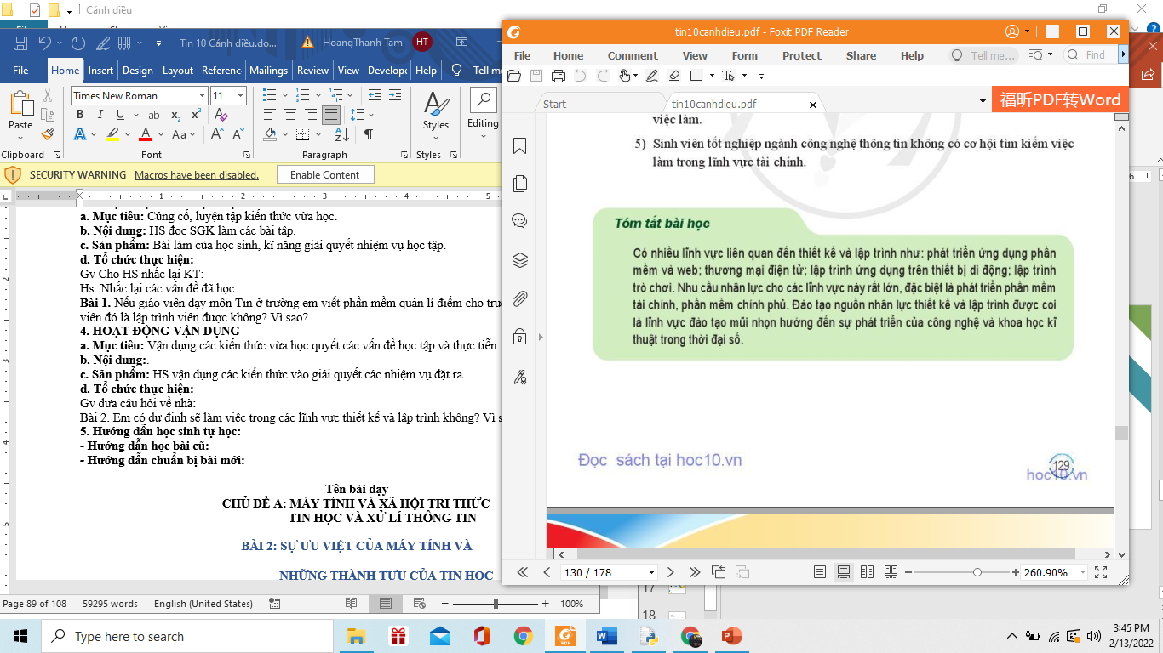

Slide 23
Bài 1. Nếu giáo viên dạy môn Tin ở trường em viết phần mềm quản lí điểm cho trường thì em có thể gọi giáo viên đó là lập trình viên được không? Vì sao?
BÀI TẬP

Slide 24
Bài 2. Em có dự định sẽ làm việc trong các lĩnh vực thiết kế và lập trình không? Vì sao?
BÀI TẬP

Slide 25
BÀI TẬP
Câu 3. Trong các câu sau đây, những câu nào đúng?
Công việc của lập trình viên là viết các dòng lệnh bằng một ngôn ngữ lập trình.
Phần mềm ứng dụng cần nâng cấp, chỉnh sửa để đáp ứng sự thay đổi mới của công nghệ số
Để thiết kế và lập trình cần rất giỏi Toán và thành thạo tiếng Anh
Số lượng cung cầu về lập trình viên ở Việt Nam đã cân bằng. Do vậy nhiều sinh viên tốt nghiệp ngành lập trình trong những năm tới rất khó tìm kiếm được việc làm.
Sinh viên tốt nghiệp nghành công nghệ thông tin không có cơ hội tìm kiếm việc làm trong lĩnh vực tài chính

Slide 26

Thank you
Thanks to your commitment and strong work ethic, we know next year will be even better than the last.
We look forward to working together.
Contoso
sales@contoso.com

